Slide 1
АДАПТИВНАЯ НАСТРОЙКА ТИПОВЫХ РЕГУЛЯТОРОВ С ПРИМЕНЕНИЕМ НАСТРАИВАЕМОЙ МОДЕЛИ ОБЪЕКТА УПРАВЛЕНИЯ
Выполнил: студент гр. 3641503/90101 Стронгин П.Я.
Руководитель: д.т.н. профеccор Яковис Л.М.

Slide 2
СОДЕРЖАНИЕ
Последовательные методы адаптивного управления, базирующиеся на идентификации методом настраиваемой модели
Циклическая процедура адаптивного управления инерционными объектами с запаздыванием, основанная на методе настраиваемой модели управляемого процесса
Численные исследования процессов идентификации и адаптации
2

Slide 3
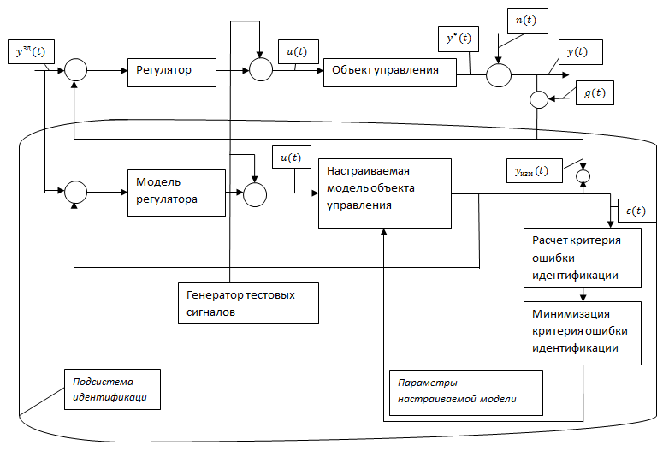
Схема идентификации с настраиваемой моделью
3

Slide 4
Определение параметров системы идентификации
Задача минимизации отклонений выходной переменной от заданного
значения при обеспечении требуемой точности идентификации
Точное решение представляется достаточно сложным вследствие значительного количества параметров
параметры модели объекта управления
параметры ПИ-регулятора
Параметры тестовых воздействий
Параметры модели возмущений
4

Slide 5
Simulink-модель системы идентификации с настраиваемой моделью
5

Slide 6
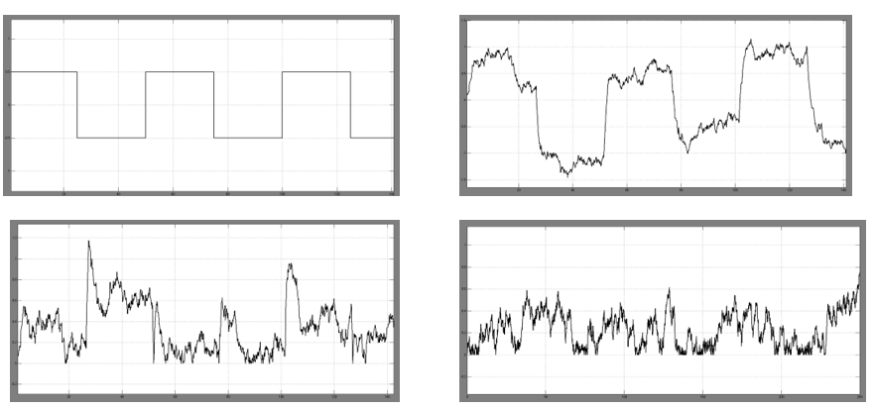
Имитационное моделирование системы «ОУ – Регулятор – настраиваемая модель ОУ»
Тестовые воздействия и реакция на них управляемого ОУ
Модуль ошибок идентификации в начале и в конце процесса идентификации
6

Slide 7
Последовательные методы адаптивного управления
Робастная идентификация
Адаптивная двухэтапная идентификация
Блок-схема системы для расчета параметров тестовых воздействий
7

Slide 8
Регрессионные модели зависимостей погрешностей идентификации от количества тестовых воздействий
Рассматриваются двухпараметрические модели вида
Прологарифмируем обе части
Если ввести обозначения
$α\left(NS\right)=\ln{σ_{a}\left(NS\right)}, { b}_{0}= lnC_{a}, { b}_{1}=d_{a}, { φ}_{0}\left(NS\right)=1, { φ}_{1}\left(NS\right)=−lnNS,$
то приходим к стандартной задаче определения двух параметров ${ b}_{0}$ и ${ b}_{1}$ зависимости
$$α\left(NS\right)={ b}_{0}{ φ}_{0}\left(NS\right)+{ b}_{1}{ φ}_{1}\left(NS\right)$$
$σ_{a}\left(NS\right)=C_{a}/{NS}^{d_{a}}$ .
$\ln{σ_{a}\left(NS\right)}=lnC_{a}−d_{a}lnNS$
Оценки параметров ${ b}_{0}$ и ${ b}_{1} найдены с применеием метода наименьших квадратов.$
8

Slide 9
Регрессионные модели зависимостей погрешностей идентификации от количества тестовых воздействий
Параметры исходной модели найдены по формулам
$C_{a}=exp{ b}_{0}$, $d_{a}={ b}_{1}.$
Определение границ доверительных интервалов для выходной переменной
Сначала рассчитывается оценка СКО оценки выходной переменной модели
Затем определяются границы доверительного интервала для выходной переменной
Верхние границы доверительных интервалов:
$$y= e^{\left(−1,289−0,455lnNS+\sqrt{0,004\ln^{2}NS−0,016lnx+0,024}\right)}$$
K:
$$y= e^{\left(−0,719−0,338lnNS+\sqrt{0,008\ln^{2}NS−0,048lnx+0,076}\right)}$$
T:
τ:
$y= e^{(−1,215−0,308lnNS+\sqrt{0,0052\ln^{2}NS−0,03lnx+0,0492})}$
9

Slide 10
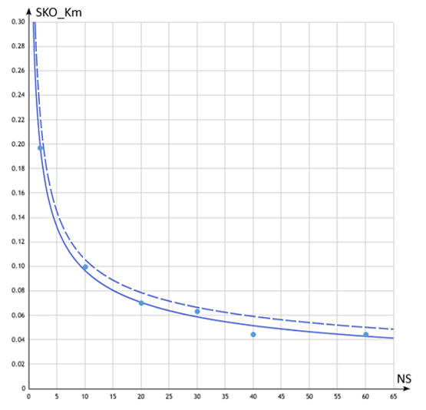
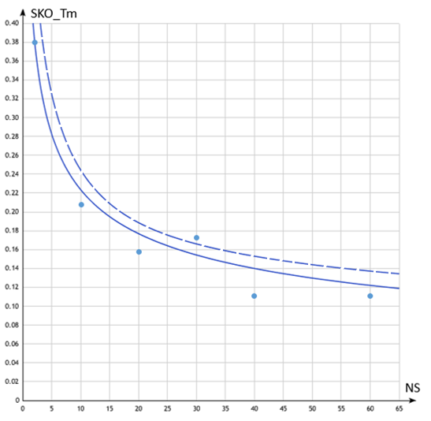
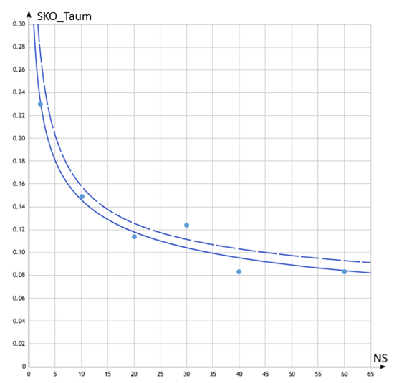
Зависимость среднеквадратической погрешности идентификации от числа N тестовых воздействий
10

Slide 11
Зависимость среднего значения и СКО от числа реализаций случайных возмущений
Зависимости KmSdeed (Nseed) и SKO_Km (Nseed) при N = 2
11

Slide 12
Адаптивная двухэтапная идентификация
Перед началом идентификации в течение некоторого времени наблюдается поведение ОУ в системе управления с робастным регулятором и статистическим путем определяются не экстремальные, а реальные вероятностные характеристики остаточных возмущений. Это позволяет увеличить амплитуду «раскачивающих» воздействий, не выводя выходную переменную y(t) за допустимые границы.
На начальной стадии производится грубая идентификация, когда параметры определяются по рассмотренной выше схеме при менее жестких требованиях к точности оценки параметров модели ОУ. Это дает возможность получить грубые оценки параметров ОУ за относительно короткое время путем подачи достаточно малого числа раскачивающих ОУ тестовых воздействий.
12

Slide 13
Адаптивная двухэтапная идентификация
3.
Получение грубых оценок позволяет уменьшить размеры исходной области неопределенности до меньшей величины. Это позволяет перед вторым (заключительным) этапом определить параметры заключительной серии, обеспечивающие достижение заданной точности идентификации при меньшей амплитуде и длительности тестовых воздействий.
В итоге, как показывает имитационное моделирование, адаптивная идентификация при той же точности оценки параметров модели ОУ сопровождается существенно меньшей «раскачкой» ОУ, чем робастная идентификация. В формальном плане это выражается неравенством
13

Slide 14
Циклическая процедура адаптивного управления
Пассивный этап i-го цикла
Для системы управления с обратной связью, показанной на рисунке, включающей ОУ с передаточной функцией
параметры которой заданы интервалами
рассчитываются робастные настройки ПИ или ПИД-регулятора, зависящие от текущей зоны неопределенности.
Компенсационный метод настройки регуляторов приводит к формулам
14

Slide 15
Циклическая процедура адаптивного управления
Статистическая обработка данных о выходной переменной y(t)
позволяет найти СКО
и определить нормированную корреляционную функцию
Далее строится модель «остаточных» возмущений. Поскольку для такого рода случайных процессов нормированная корреляционная функция имеет вид
.
то параметр формирующего фильтра «остаточных» возмущений R может быть найден численным решением уравнения
Нормированная корреляционная функция «остаточных» возмущений
15

Slide 16
Циклическая процедура адаптивного управления
Активный этап i-го цикла
Определение длины амплитуды и длины «ступенек»
Идентификация с настраиваемой моделью
Сравнивая контролируемый выход реального объекта
с выходом модельного объекта
модель настраивают так, чтобы минимизировать разницу между двумя указанными сигналами, мерой которой может служить интегральный показатель
В итоге с помощью идентификации находятся оценки
${\hat{K}}_{i};$
${\hat{T}}_{i};$
$${\hat{τ}}_{i}$$
16

Slide 17
Циклическая процедура адаптивного управления
Блок-схема для моделирования погрешностей идентификации
Многократное моделирование схемы на рисунке осуществляется при различных реализациях «остаточных» возмущений.
Путём обработки статистики полученных оценок формируются значения СКО
$σ_{T_{i}}$;
$$σ_{τ_{i}}$$
$σ_{K_{i}}$;
17

Slide 18
Циклическая процедура адаптивного управления
Уточнение оценок с использованием результатов, полученных в предыдущих i - 1 циклах
$σ_{K}^{\left(i\right)}={\left\{{\left[σ_{K}^{\left(i−1\right)}\right]}^{2}∗α_{i}^{2}+{\left[σ_{K,i}\right]}^{2}∗{\left(1−α_{i}\right)}^{2}\right\}}^{\frac{1}{2}}, где α_{i}=\frac{σ_{K,i}^{2}}{{\left[σ_{K}^{\left(i−1\right)}\right]}^{2}+σ_{K,i}^{2}},$
Уточнение границ зоны неопределенности:
${\underline{K}}_{i}=\max\left\{\underline{K};{\hat{K}}_{i}−ωσ_{i}^{\left(i\right)}\right\}$;
$${\overline{K}}_{i}=\min\left\{\overline{K};{\hat{K}}_{i}+ωσ_{K}^{\left(i\right)}\right\}$$
Условием остановки является выполнение всех трех неравенств:
18

Slide 19
Относительные потери качества управления из-за погрешностей идентификации
В результате циклической процедуры получены оценки параметров ОУ:
в то время, как точные значения параметров модели составляют:
Рассчитанные по данным идентификации компенсационным методом параметры регулятора составляют
Ki = -0.589/(1.94*2.448) = -0.1241;
Kp = -(0.589*4.19)/(1.94*2.448) = -0.5197;
Дисперсия выходной переменной $σ=0.28.$
При точном знании модели ОУ регулятор имел бы настройки
Ki = -0.589/(1.5*2.5) = -0.1571; Kp = -(0.589*5)/(1.5*2.5) = -0.7853;
Дисперсия выходной переменной $σ=0.26.$
$$δ=\frac{0.28−0.26}{0.26}=0.08$$
Таким образом, относительные потери качества управления
19

Slide 20
Выводы
1. В работе рассмотрены различные варианты применения метода настраиваемой модели для идентификации и адаптации управляемых инерционных объектов с запаздыванием. Особенность подхода заключается в том, что идентификация выполняется в системе, управляемой с обратной связью.
2. Применительно к схемам последовательной адаптации, когда настройки регулятора перестраиваются по окончании процесса активной идентификации с подачей тестовых воздействий:
получены зависимости погрешностей оценивания параметров динамической модели объекта управления от их величины и пропорций, что позволило определить наиболее сложные условия для идентификации
разработана и протестирована методика получения регрессионных моделей, позволяющих рассчитать количество тестовых воздействий, необходимое для достижения требуемой точности идентификации.
3. Предложена и проверена методами компьютерного имитационного моделирования циклическая итерационная процедура адаптации параметров регулятора на основе текущих данных идентификации.
В целом, результаты работы могут при их развитии позволить полностью автоматизировать процесс самонастройки промышленных типовых регуляторов.
20

